Slide 1
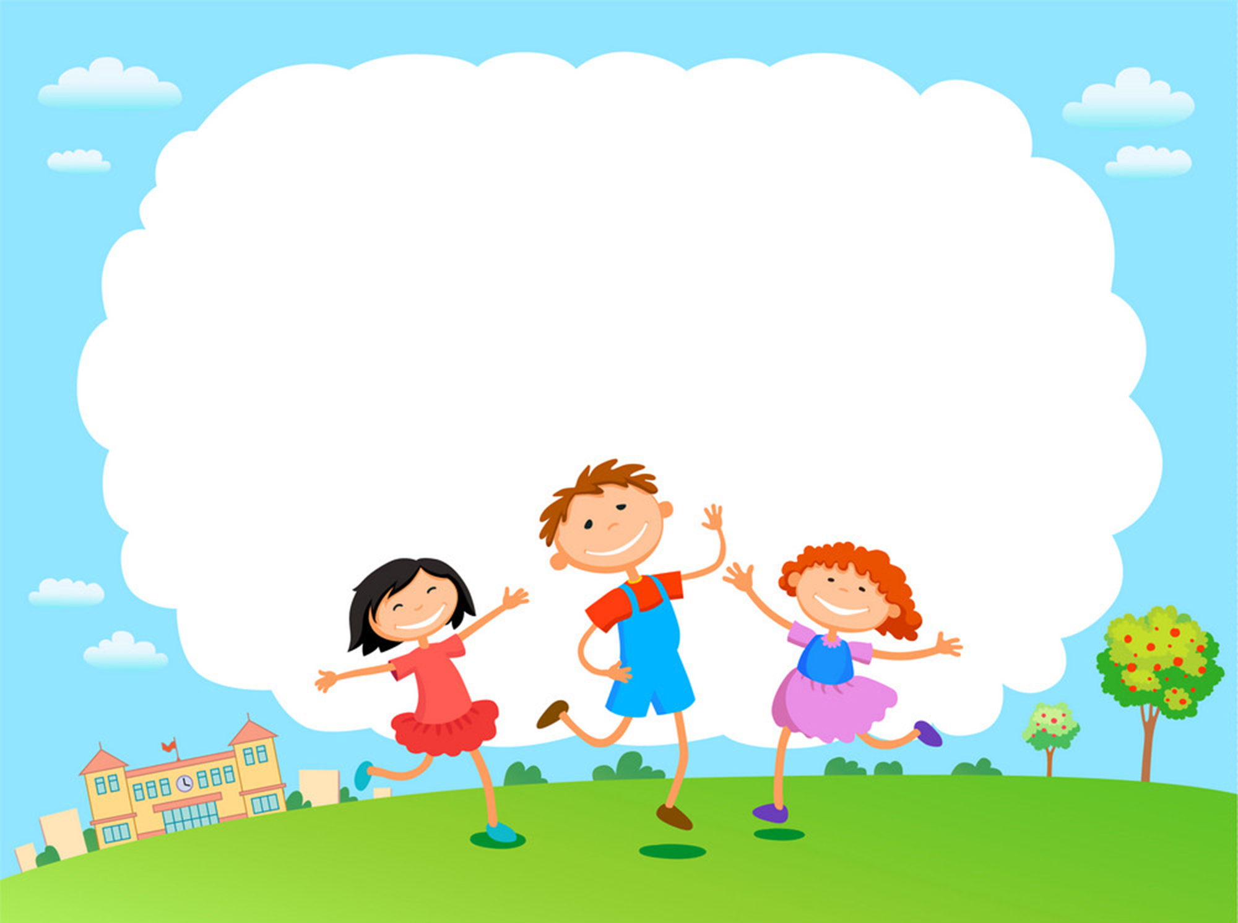
Chào mừng các con đến với tiết kể chuyện!

Slide 2
Thứ sáu ngày 01 tháng 10 năm 2021
Kể chuyện
Ôn bài cũ:

Slide 3
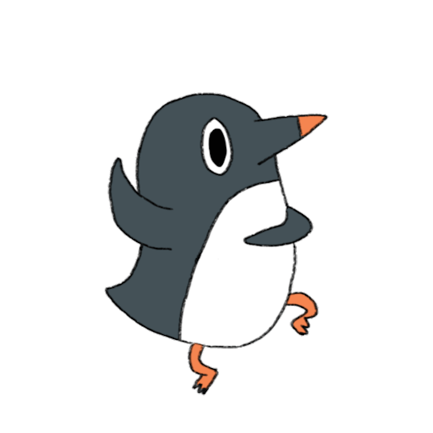
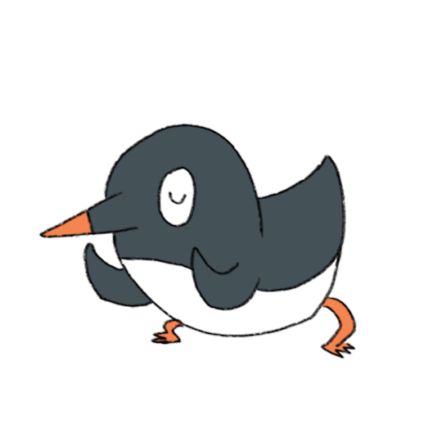
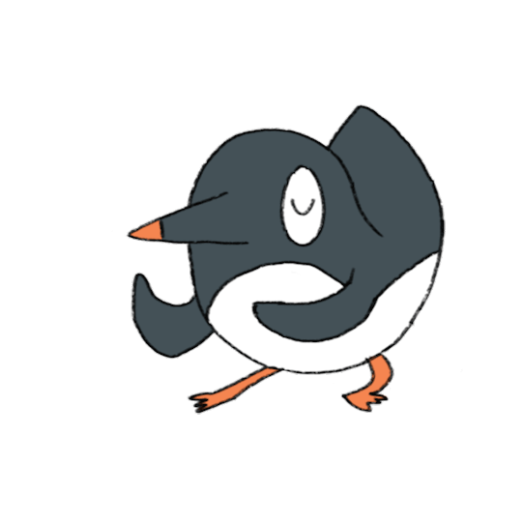

Slide 4
Vì sao chồn con không tới trường?
Vì chú chỉ thích rong chơi

Slide 5
Vì sao các bạn không ai đi chơi với chồn con?
Vì các bạn bận tới trường

Slide 6
Chồn con đi lạc vào rừng, vì sao?
Vì chồn con mải mê bắt bướm

Slide 7
Vì sao chồn con không tìm được đường về nhà?
Vì chồn con không đọc được chữ trên bảng chỉ đường

Slide 8
Ai đã là người đưa chồn con về nhà?
Bác sư tử là người đưa chồn con về

Slide 9
Sau chuyện đó, chồn con thay đổi như thế nào?
Sau chuyện đó, chồn con rất chăm đi học

Slide 10
Khởi động

Slide 11
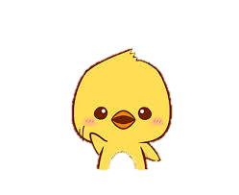
BÀI 14: HAI CHÚ GÀ CON

Slide 12
Nghe kể chuyện

Slide 13
Trả lời câu hỏi
Anh em gà con thấy con vật gì đó giống như một con giun.

Slide 14
Đang đói bụng, hai chú gà cùng lao vào vồ con giun.

Slide 15
Vì con giun đột ngột biến mất, hai anh em người nọ nghi ngờ người kia đã ăn mất con giun.

Slide 16
Khi thấy con mồi, anh em gà lại lao vào bắt nhưng con giun lại biến mất.

Slide 17
Chuột nói: “ Đâu phải là con giun mà là cái đuôi của ta. Hai anh em ngươi thật ngốc”.

Slide 18
Anh em gà ân hận, xấu hổ vì chúng đã hấp tấp và không biết nhường nhịn nhau để bị chuột chê cười.

Slide 19
Nghe kể lại

Slide 20
Hai chú gà con

Slide 21
Câu chuyện khuyên các em điều gì?
Lời khuyên: Anh em phải yêu thương nhau; tranh giành, nghĩ xấu về nhau sẽ phải xấu hổ, ân hận.

Slide 22
Cảm ơn các bạn đã lắng nghe!

